Slide 1
«Заполнение профиля организации»
Муковоз В.П., методист, технический специалист регионального модельного центра, структурного подразделения ГАУДО ООДТДМ имени В.П. Поляничко

Slide 2
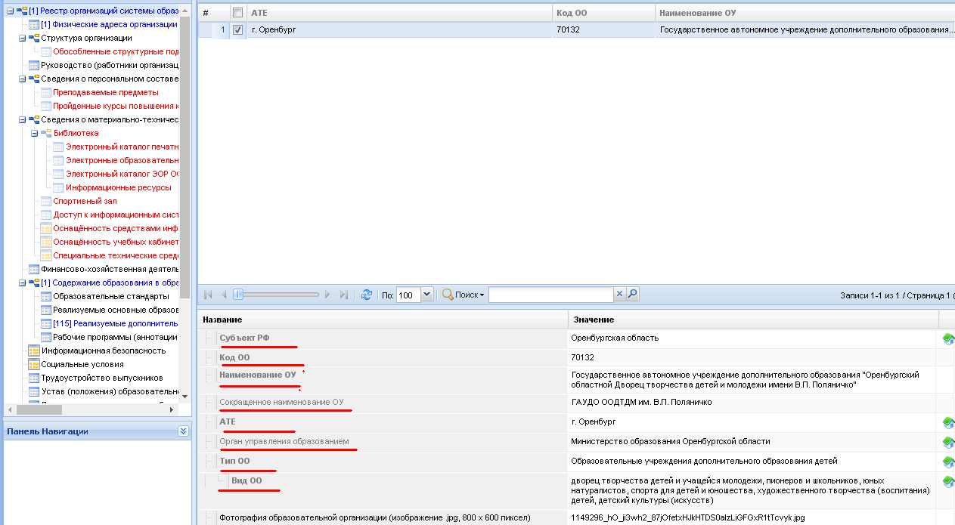
РЦРО

Slide 3
РЦРО

Slide 4
РЦРО, также нужен тел. руководителя
ОО

Slide 5
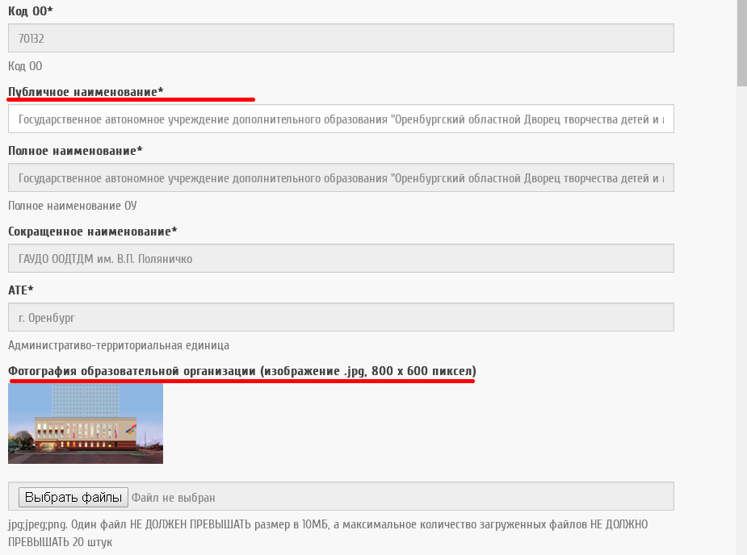
Как выглядит см. следующий слайд
ОО

Slide 6
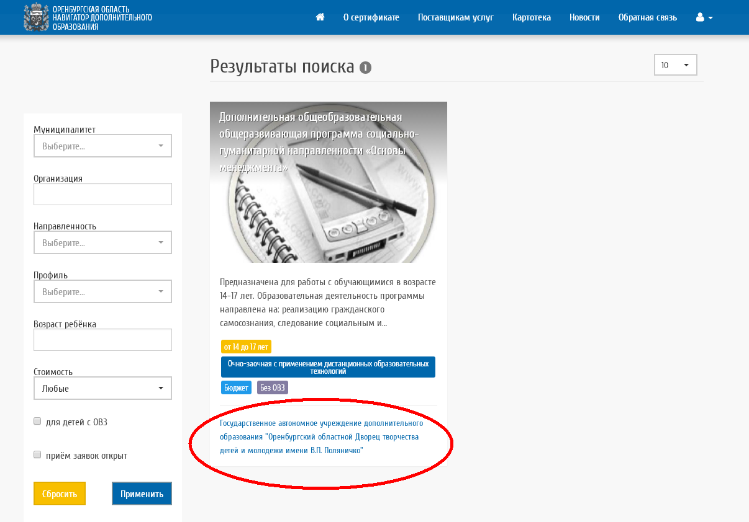
Публичное наименование.

Slide 7
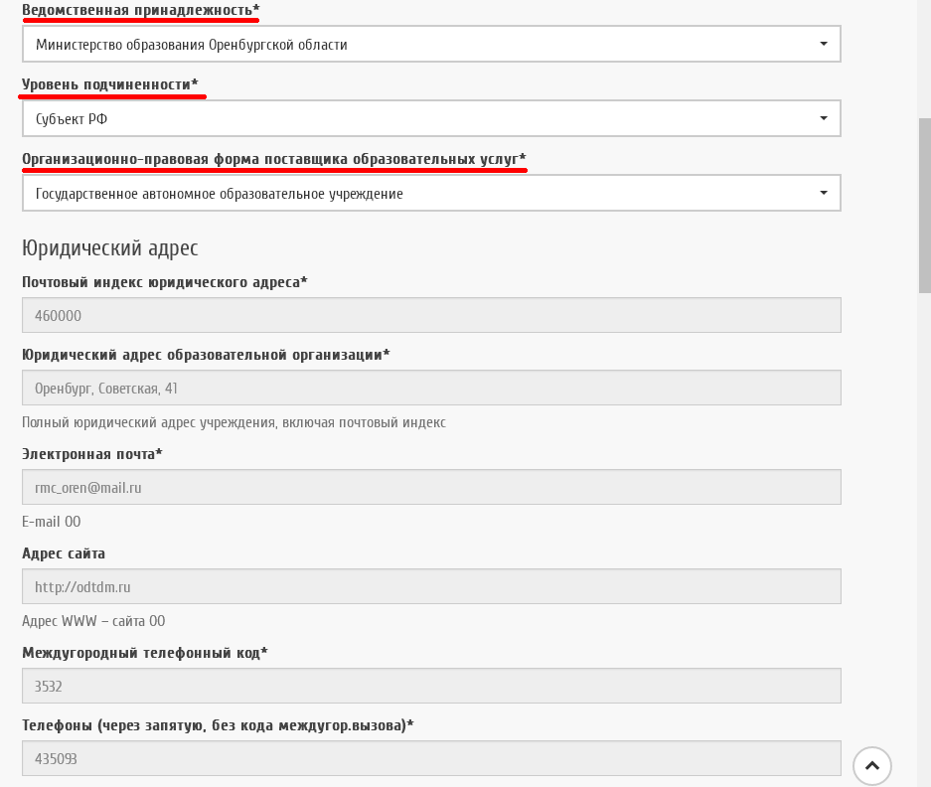
ОО

Slide 8
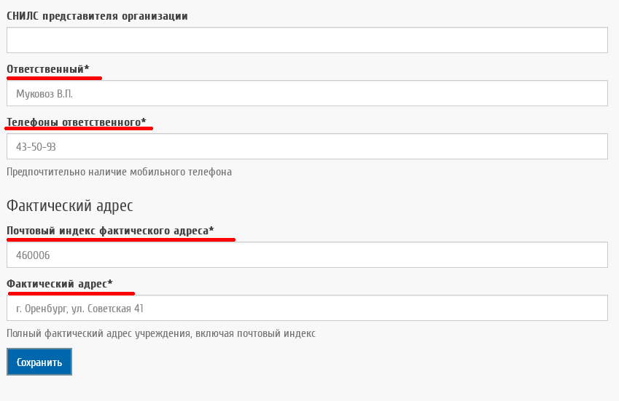
ОО

Slide 9
Региональный модельный центр (РМЦ) 460000, г. Оренбург, ул. Советская, д. 41 e-mail: rmc_oren@mail.ru телефон: (3532) 43-50-93 сайт: rmcoren.wixsite.com/mysite

